Slide 1
Литературная игра

Slide 2
Конкурс «Поэзия»
Первой команде
Буря мглою небо кроет.
Вихри снежные крутя;
То, как зверь, она завоет,
То заплачет, как дитя.
Второй команде
У лукоморья дуб зеленый;
Златая цепь на дубе том:
И днем и ночью кот ученый
Все ходит по цепи кругом.

Slide 3
Конкурс «Угадай писателя»

Slide 4
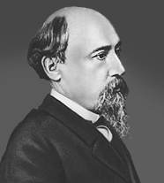
Н.А. Некрасов

Slide 5
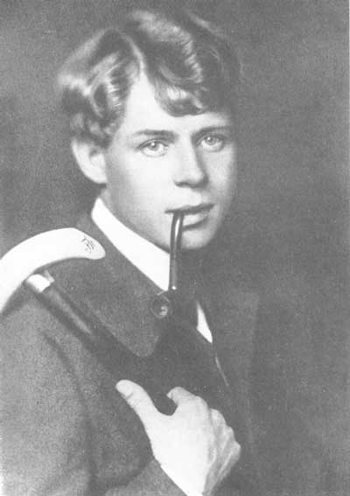
С.А. Есенин

Slide 6
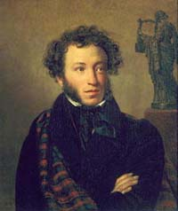
А.С. Пушкин

Slide 7
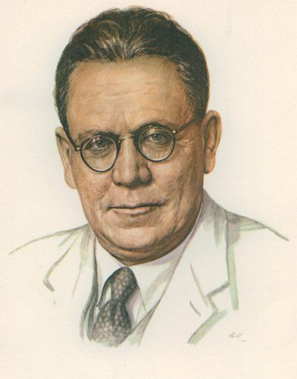
С.Я. Маршак

Slide 8
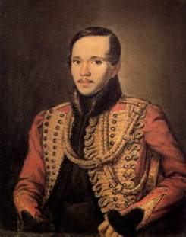
М.Ю. Лермонтов

Slide 9
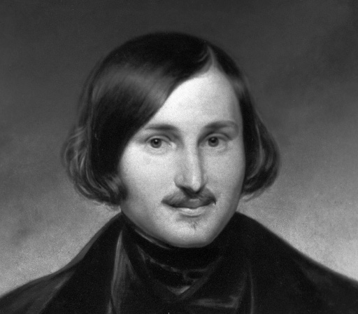
Н.В. Гоголь

Slide 10
А.П. Чехов

Slide 11
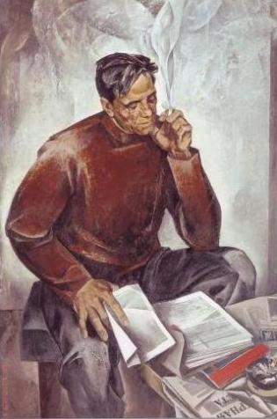
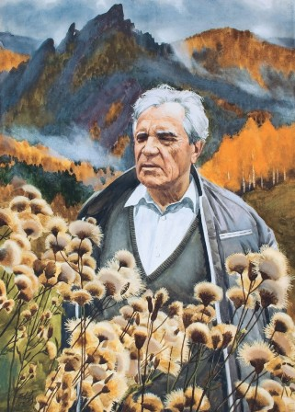
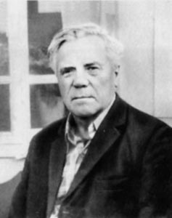
В.П. Астафьев

Slide 12
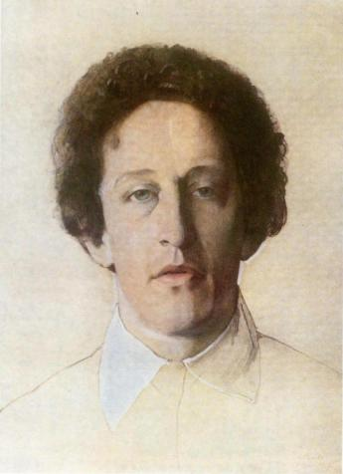
А.А. Блок

Slide 13
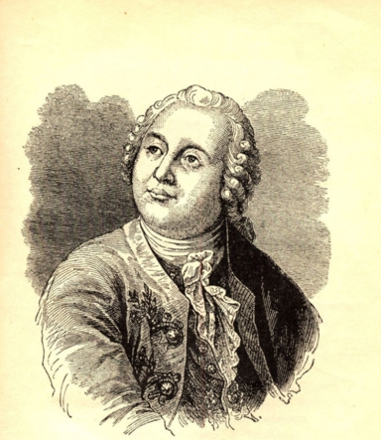
М.В. Ломоносов

Slide 14
Конкурс «Кто написал произведения»
Старик Хоттабыч | Д.Родари
Серебряное копытце | Д. Свифт
Вовка – добрая душа | А.Милн
Чиполлино | Л.Лагин
Вини – Пух и все-все-все | И.Крылов
Путешествие Гулливера | А.Некрасов
Стрекоза и муравей | А. Барто
Приключение капитана Врунгеля | П.Бажов

Slide 15
Конкурс «Продолжи стихотворение»
«Сижу за решеткой в темнице сырой,
Вскормленный в неволе орел молодой…»
(«Мой грустный товарищ, махая крылом.
Кровавую пищу клюет под окном». А.С.Пушкин. Узник)
«Мороз и солнце; день чудесный!
Еще ты дремлешь, друг прелестный,-…
(«Пора, красавица, проснись:
Открой сомкнуты негой взоры,
Навстречу северной Авроры
Звездою севера явись!» А.С. Пушкин. «Зимнее утро»)

Slide 16
«Белеет парус одинокий
В тумане моря голубом!...
(«Что ищет он в стране далекой?
Что кинул он в краю родном?... М.Ю.Лермонтов. «Парус»)
«Как ныне сбирается вещий Олег
Отмстить неразумным хазарам….»
(«Их села и нивы за буйный набег
Обрек он мечам и пожарам». А.С. Пушкин. «Песнь о вещем Олеге»)

Slide 17
Конкурс «Сложи пословицу»
Задание для 1 команды:
Без книги, как без солнца, и днем темны оконца.
С книгой поведешься – ума наберешься.

Slide 18
Задание для 2 команды:
Хорошую книгу читать не в тягость, а в радость.
Книга книгой, да и своим умом двигай.

